Slide 1


MEDIA MENGAJAR
Pendidikan Pancasila
UNTUK SD/MI KELAS I

Slide 2

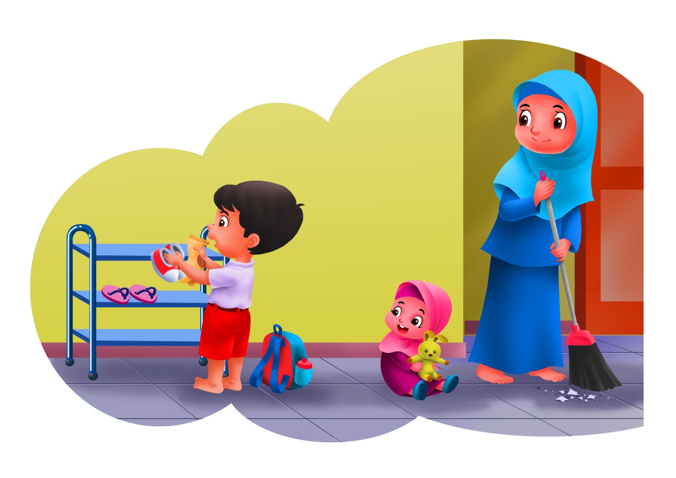
BAB 2
AYO, PATUHI ATURAN
TUJUAN PEMBELAJARAN:
Menjelaskan arti aturan.
Mengidentifi kasi aturan di rumah dan di sekolah.
Mengidentifi kasi aturan saat makan dan bermain bersama teman.
Menerapkan sikap mematuhi aturan di rumah.

Slide 3


A. Arti Aturan
Aturan artinya tindakan yang harus dilakukan.
Aturan di rumah harus ditaati
semua anggota keluarga.
Kami berangkat ya, Bu.
Aturan membuat hidup
menjadi teratur.
Keluarga menjadi rukun.

Slide 4
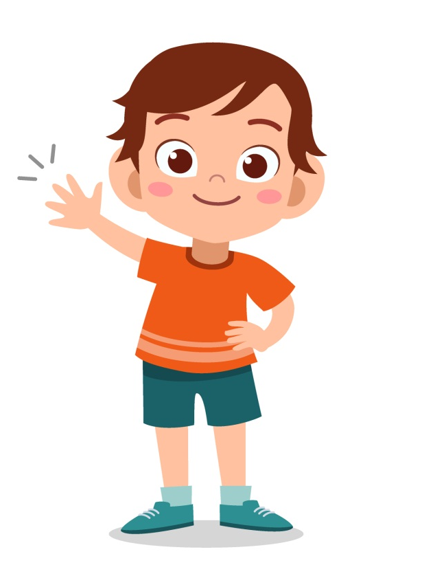
B. Aturan di Rumah dan di Sekolah
Aturan di rumah dibuat oleh orang tua.
Aturan di sekolah dibuat oleh guru.
Apa saja aturan-aturan itu?

Slide 5

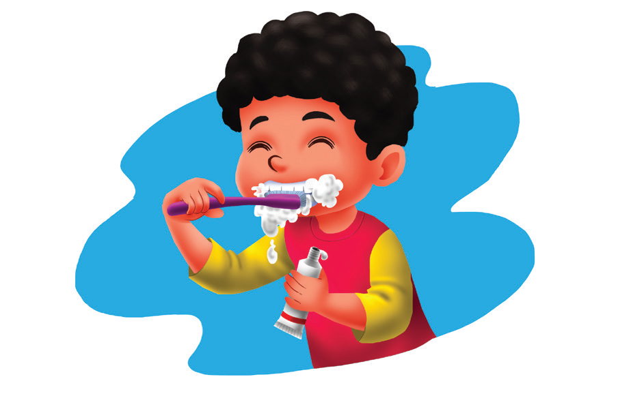
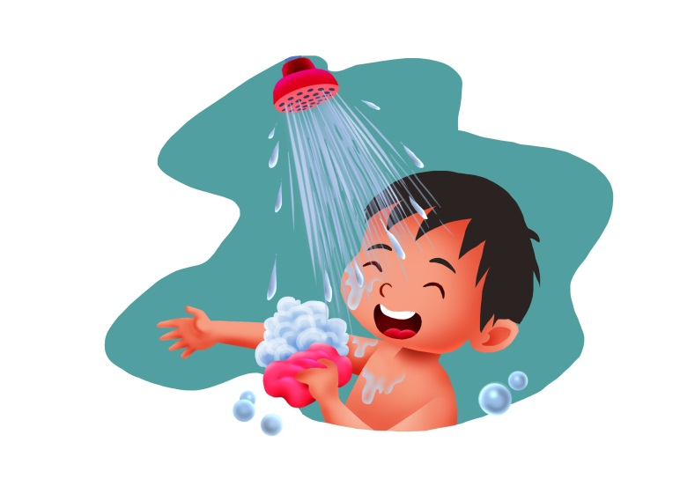
1. Aturan di Rumah
Menjaga Kebersihan Diri
Hidup bersih membuat kita sehat.
Kita akan terhindar dari penyakit.

Slide 6
Merapikan Tempat Tidur
Rapikan seprai tempat tidur.
Tatalah bantal.
Kamar akan tampak rapi.

Slide 7
Sarapan atau Makan Pagi
Makan membuat tubuh sehat.
Ambil makanan secukupnya.
Habiskan makanan yang diambil.
Letakkan piring kotor di dapur.

Slide 8
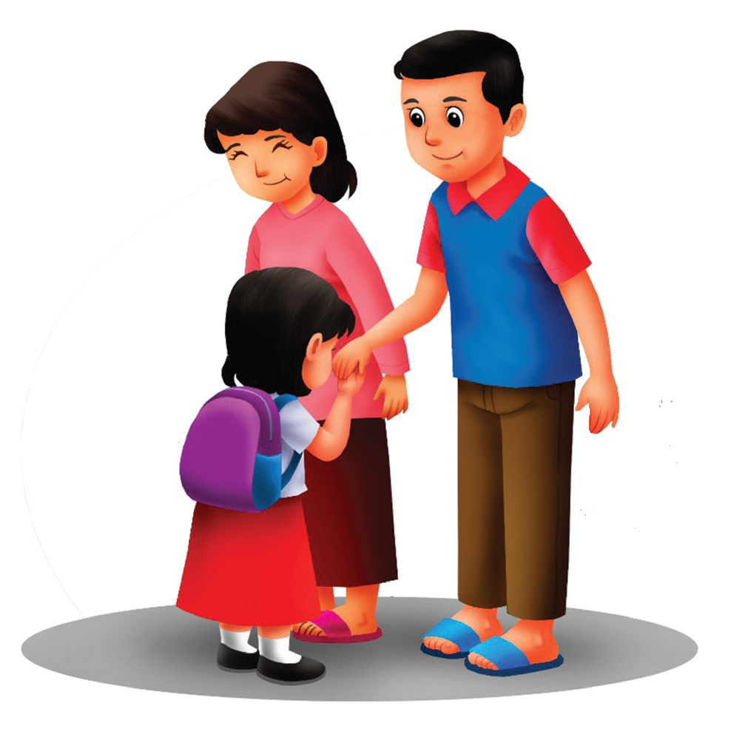
Pamit Sebelum Keluar Rumah
Pamitlah kepada orang di rumah.
Pamitlah sebelum berangkat sekolah.
Pamitlah juga sebelum bermain
di luar rumah.

Slide 9
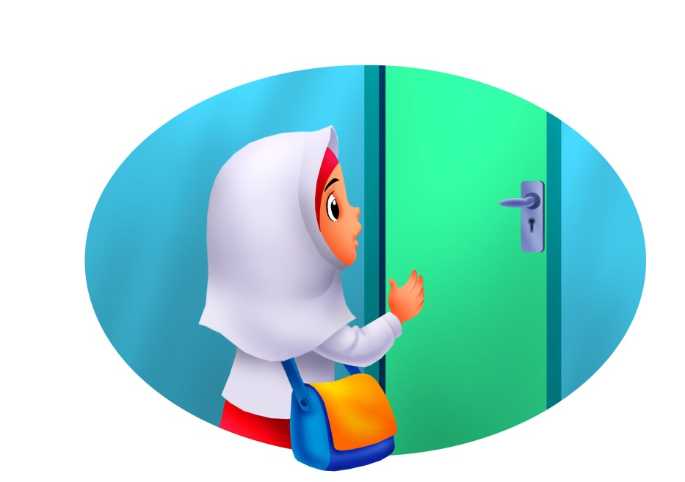

Mengucap Salam
Assalamualaikum, Deli pulang.
Ucapkan salam saat akan masuk ke rumah.
Ketuklah pintu dengan perlahan.
Ucapkan juga salam saat keluar rumah.

Slide 10
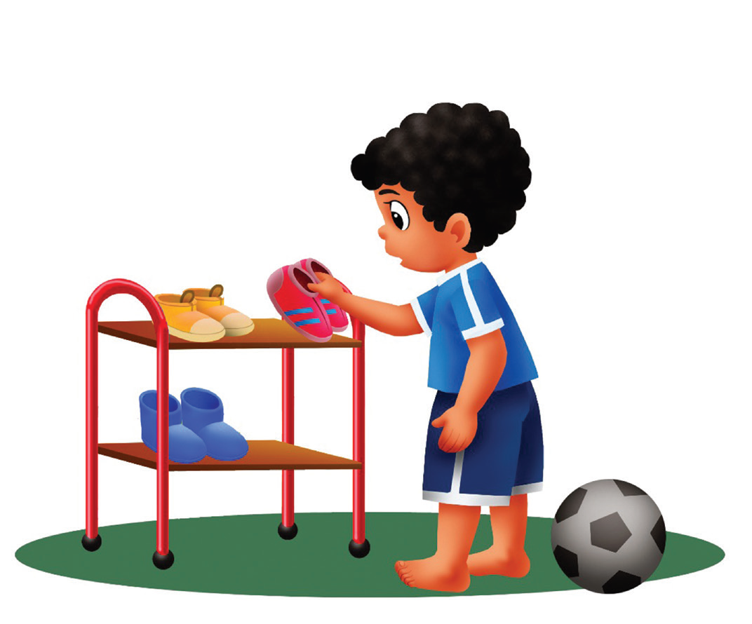
Menyimpan Sepatu di Rak
Lepaslah sepatu sebelum masuk ke rumah.
Letakkan sepatu di rak
atau lemari sepatu.
Tata sepatu dengan rapi.

Slide 11
Belajar
Pelajari kembali pelajaran di sekolah.
Kerjakan tugas sekolah di rumah.
Jika kesulitan, mintalah bantuan kakak atau orang tua.

Slide 12
Membantu Pekerjaan Rumah
Anggota keluarga berbagi tugas mengerjakan pekerjaan rumah.
Bantulah pekerjaan yang ringan.
Misalnya, mengelap jendela dan menyapu rumah atau halaman.

Slide 13

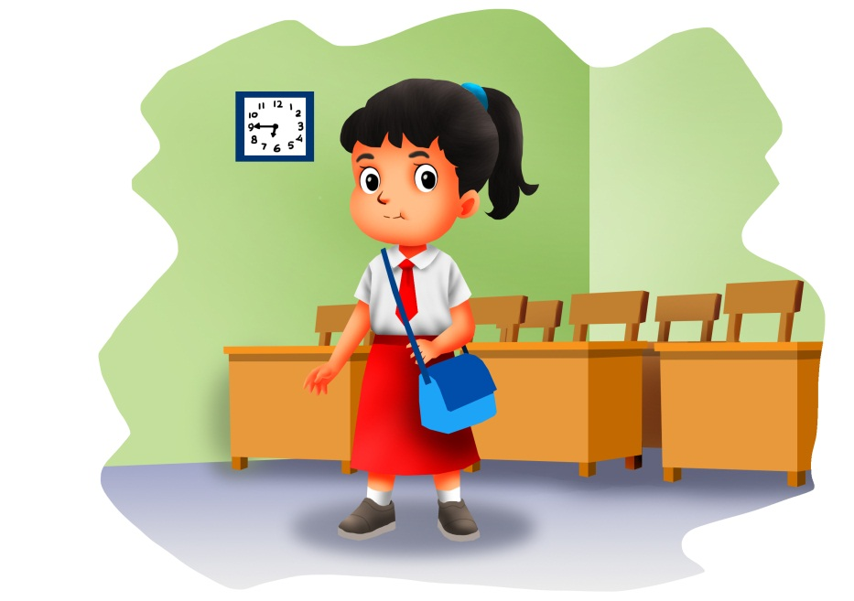
2. Aturan di Sekolah
Datang Tepat Waktu
Datanglah sebelum bel masuk berbunyi.
Jika datang terlambat, kegiatan belajar akan terganggu.

Slide 14
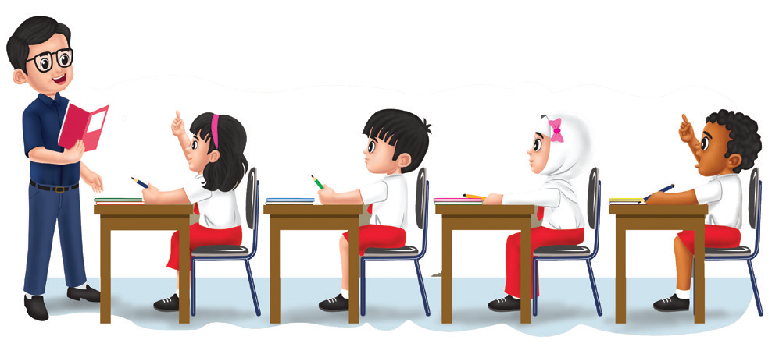
Mendengarkan Penjelasan Guru
Perhatikan saat guru menjelaskan pelajaran.
Dengarkan baik-baik.
Bertanyalah kepada guru jika belum mengerti.

Slide 15
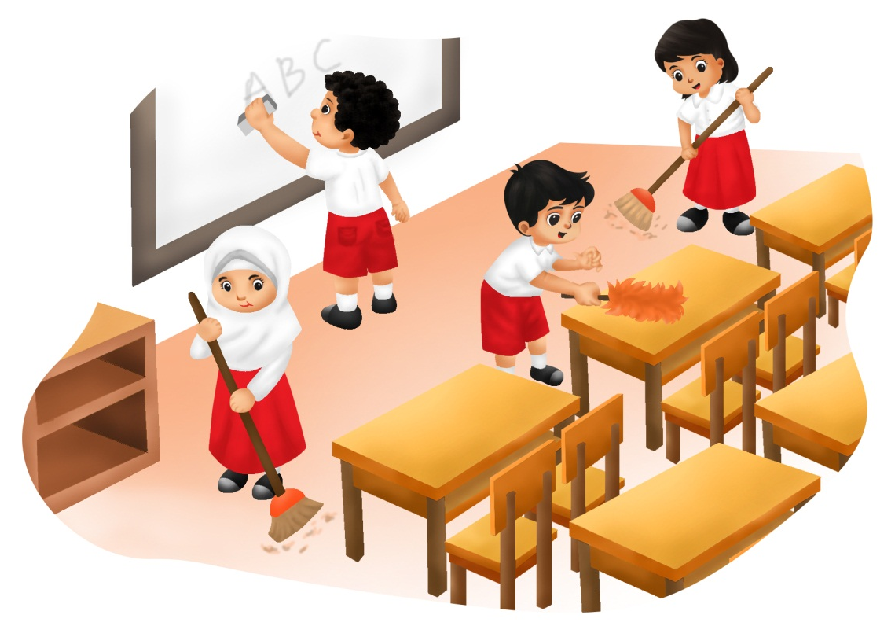
Menjaga Kebersihan
Jagalah kebersihan kelas.
Buanglah sampah ke tempat sampah.
Bersihkan lantai dan jendela.
Siramlah kamar mandi setelah dipakai.
Bersihkan juga sampah di halaman.

Slide 16
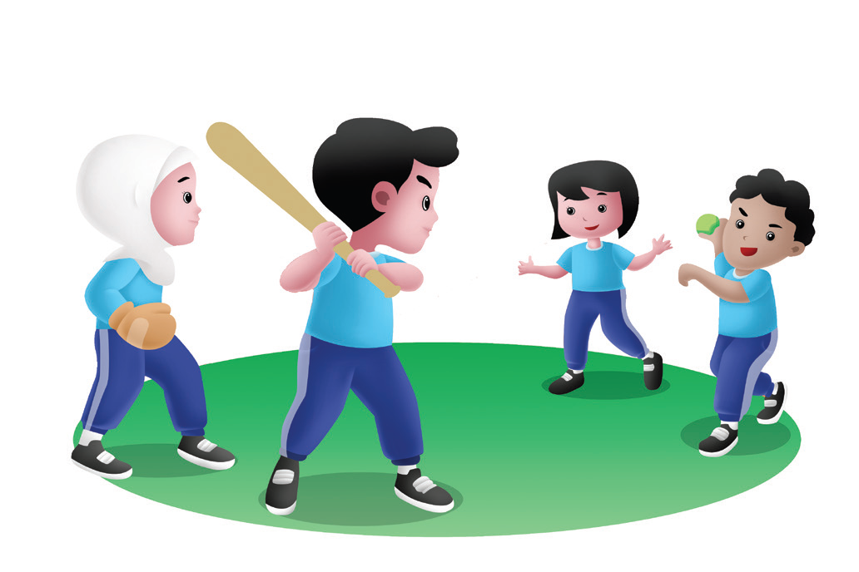
Bermain dengan Rukun
Saat jam istirahat, kita boleh bermain di halaman sekolah.
Kita harus berbagi tempat bermain.
Jangan mengganggu teman yang sedang bermain.

Slide 17
Menyampaikan Pendapat
dengan Santun
Saat berdiskusi, guru meminta pendapat siswa.
Setiap siswa boleh memberi pendapat.
Pendapat bisa sama, bisa berbeda.
Kita harus mendengar semua pendapat.

Slide 18
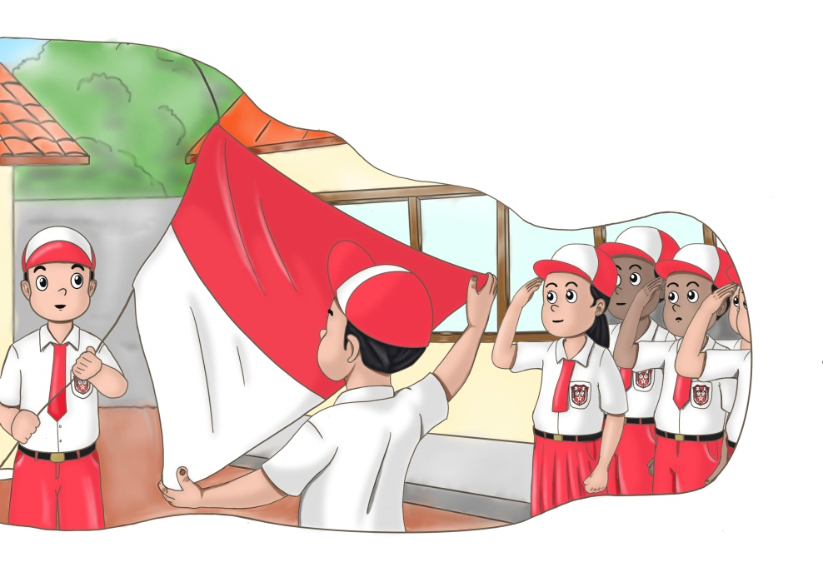
Menjaga Ketertiban
Contohnya, berbaris dengan rapi saat upacara.
Masuk kelas satu per satu.
Mengantre saat membeli makanan di kantin.
Mengantre saat menunggu giliran di kamar mandi.

Slide 19

C. Aturan Saat Makan dan
Bermain Bersama Teman
Ada aturan saat makan dan bermain bersama teman.
Ayo, kita pelajari aturan-aturan itu.

Slide 20
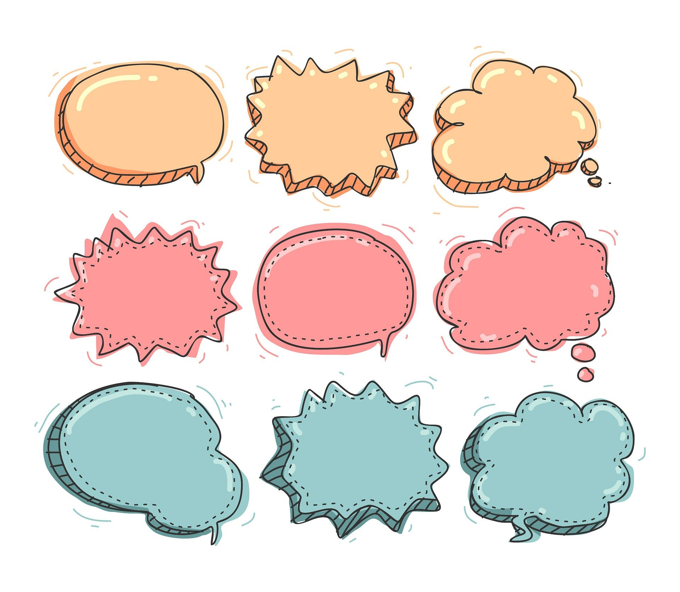

Aturan Saat Makan Bersama Teman
Mencuci Tangan
Cucilah tangan sebelum makan.
Kita akan terhindar dari kuman.
Cucilah tangan dengan sabun.
Bilaslah dengan air bersih.

Slide 21
Berdoa
Berdoa artinya bersyukur kepada Tuhan.
Kita bersyukur atas rezeki yang Tuhan berikan.
Tuhan akan memberi keberkahan pada kita.

Slide 22
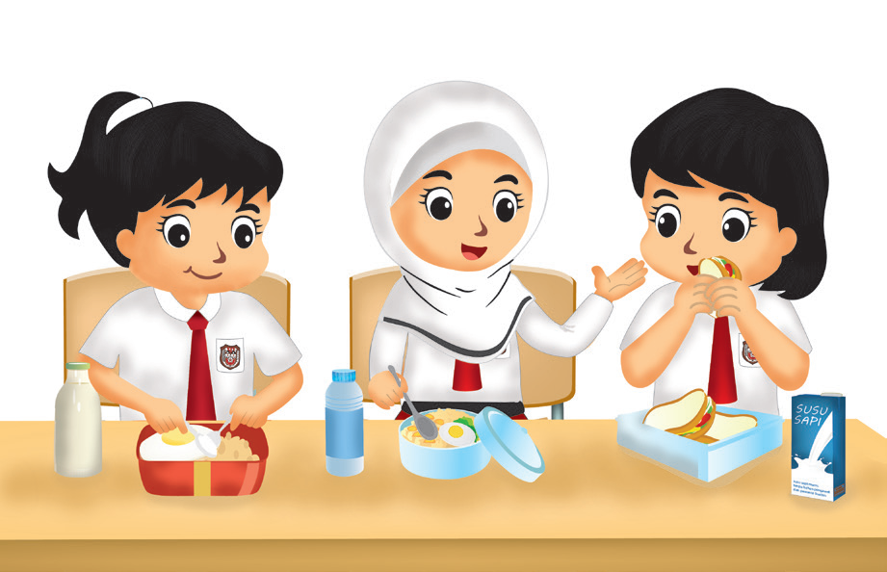
Berbicara Seperlunya
Saat makan, berbicaralah seperlunya.
Banyak bicara dapat membuat tersedak.

Slide 23
Duduk dengan Santun
Saat makan, duduklah dengan baik.
Anak yang santun makan sesuai aturan.

Slide 24
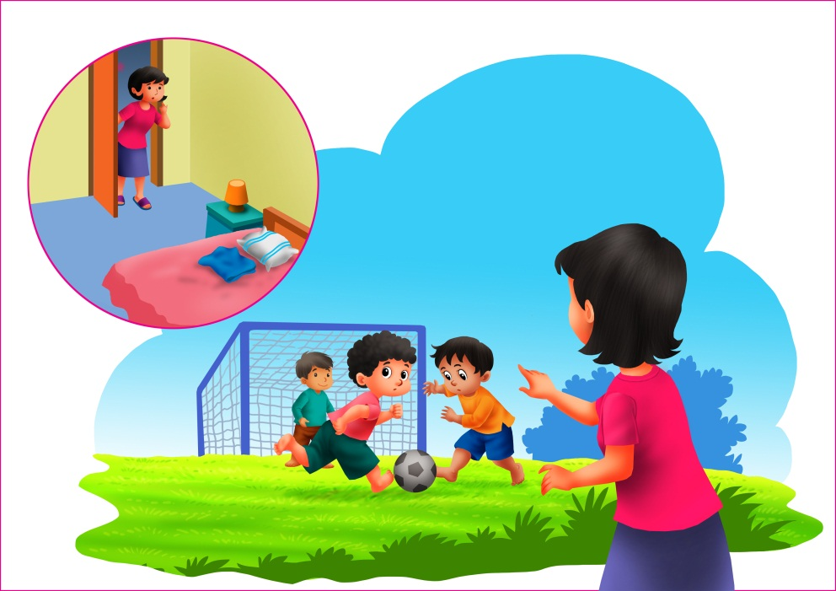
Aturan Saat Bermain Bersama Teman
Meminta Izin Kepada Orang Tua
Sebelum bermain, mintalah izin kepada orang tua.
Orang tua menjadi tahu jika kita hendak bermain.

Slide 25
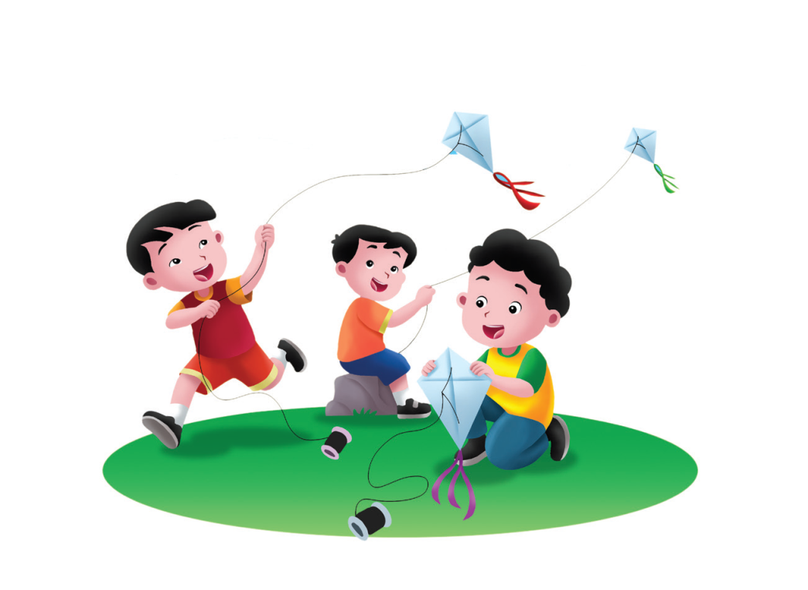
Membatasi Waktu Bermain
Bermain sebaiknya tidak terlalu lama.
Kita perlu beristirahat.
Kita perlu mengulang pelajaran.
Kita juga perlu membersihkan diri.
Ayo, kita pulang.

Slide 26
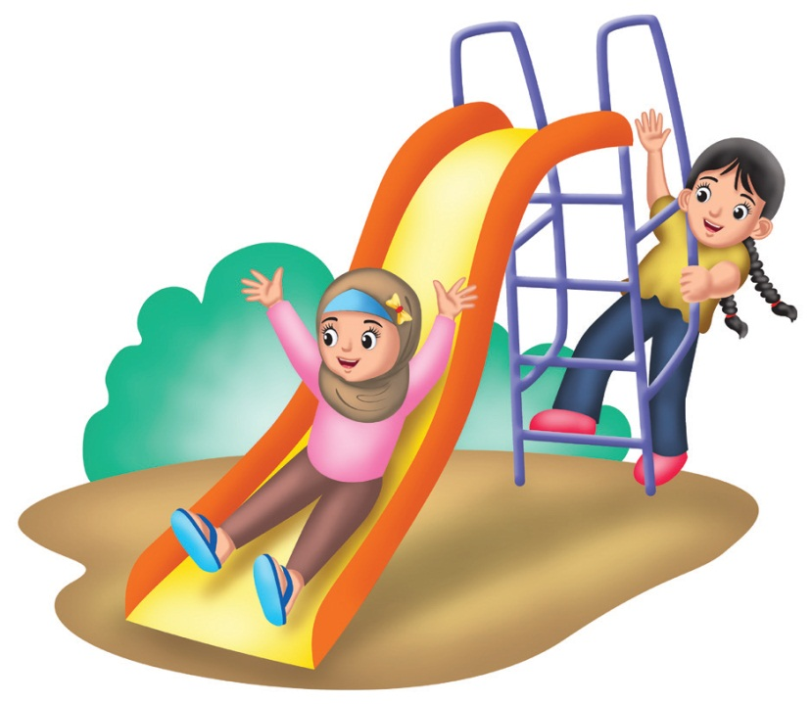
Bermain Sesuai Giliran
Saat bermain bersama, kita harus berganti-gantian.
Bermainlah sesuai giliran.
Antrelah saat menunggu giliran.

Slide 27
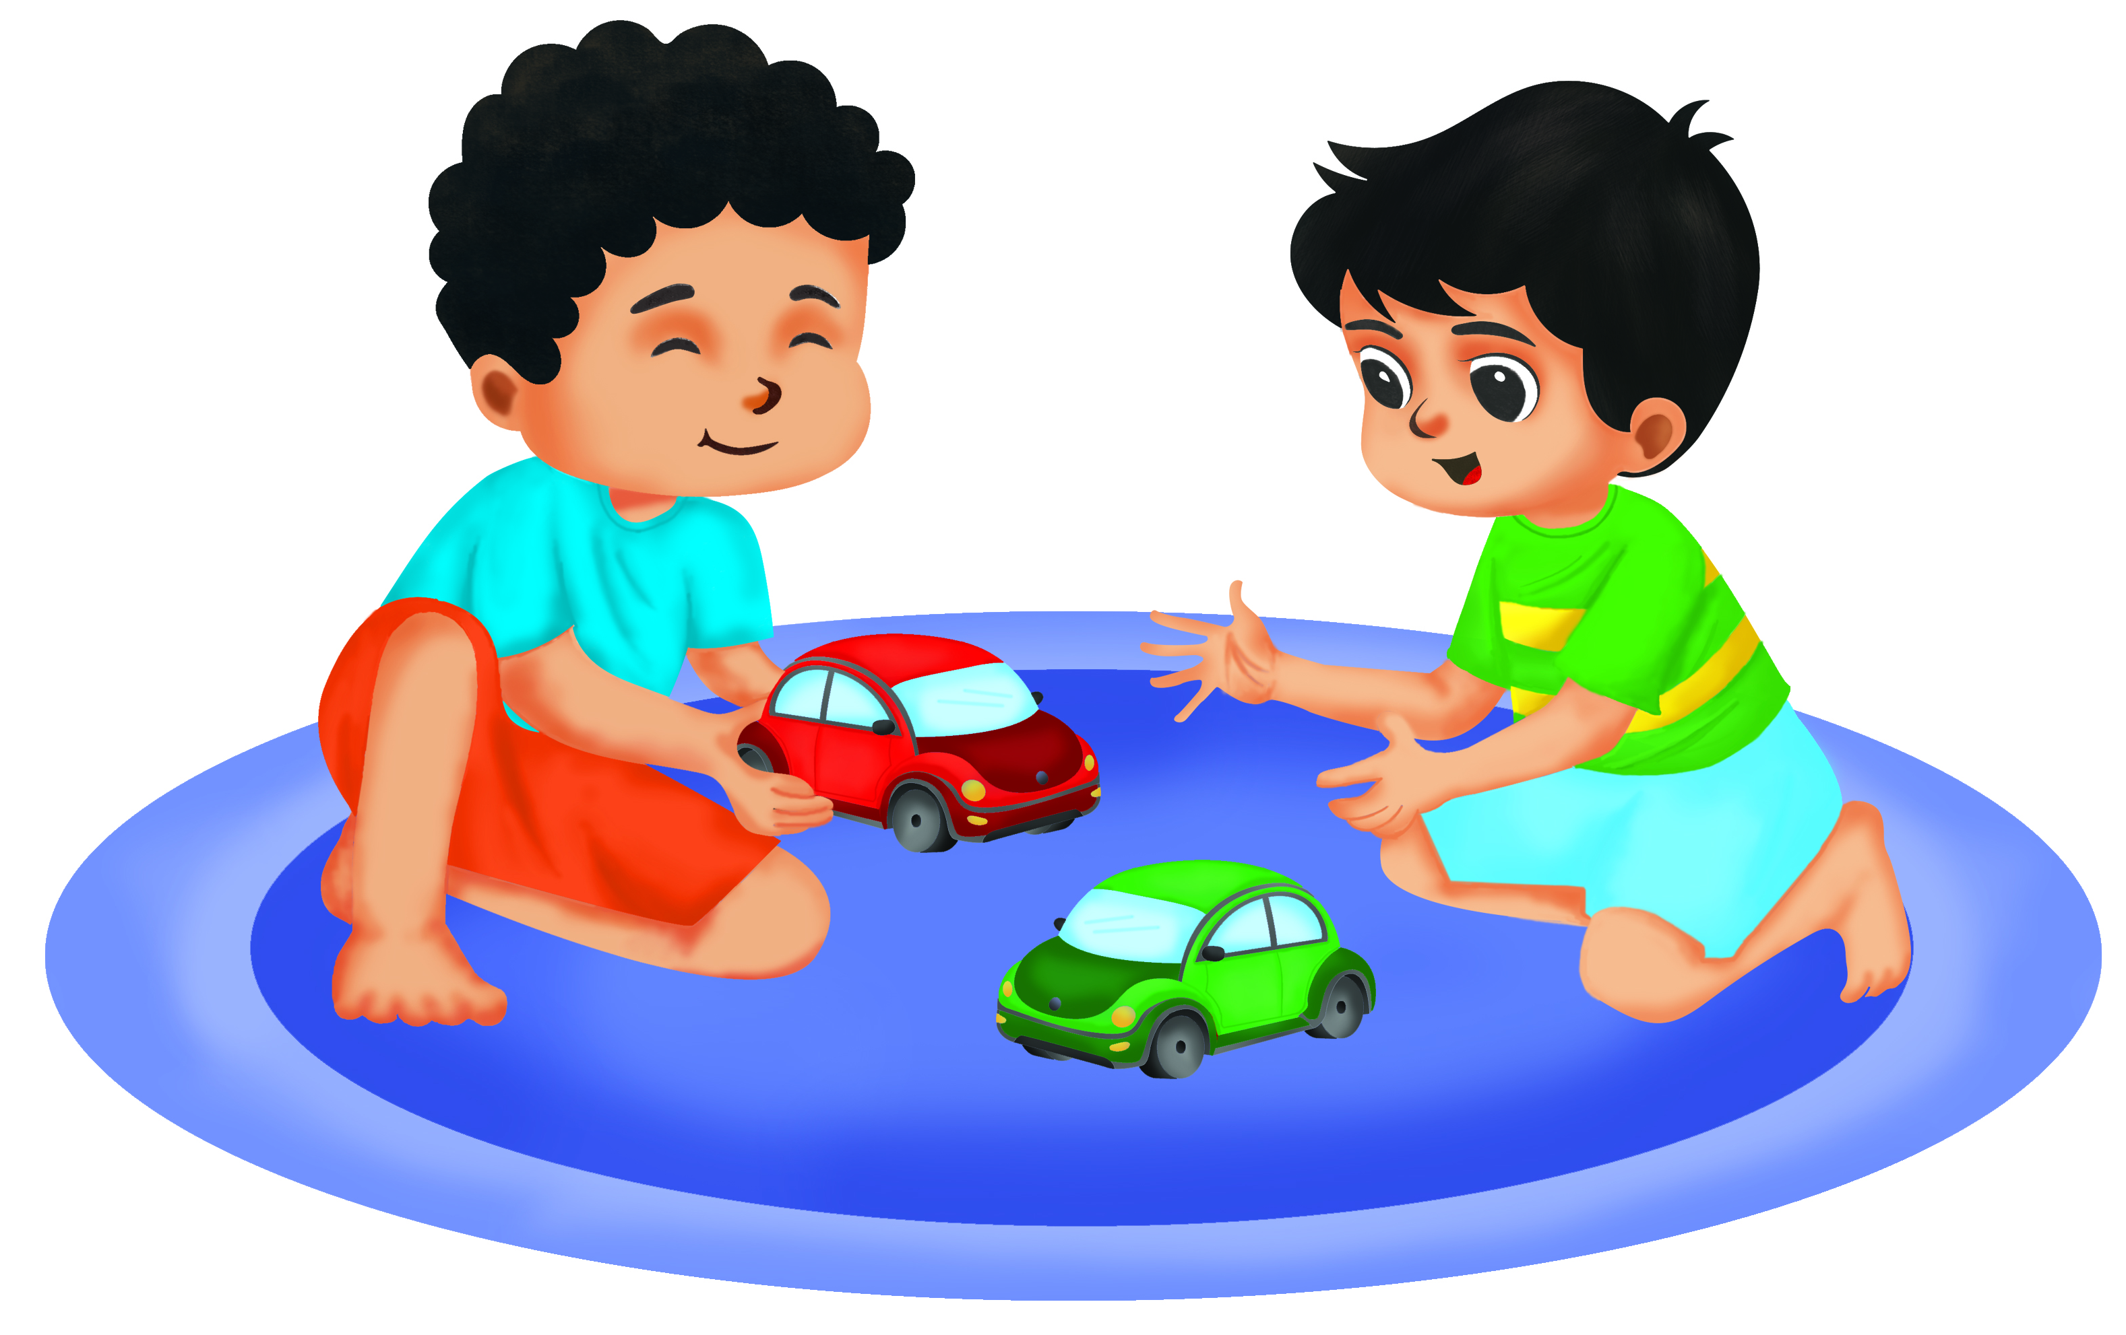
Meminjam Mainan dengan Santun
Saat bermain menggunakan mainan, pinjamlah mainan teman dengan santun.
Jika mainan itu milik kita, sebaiknya kita mau meminjamkan.
Bermain akan terasa menyenangkan

Slide 28
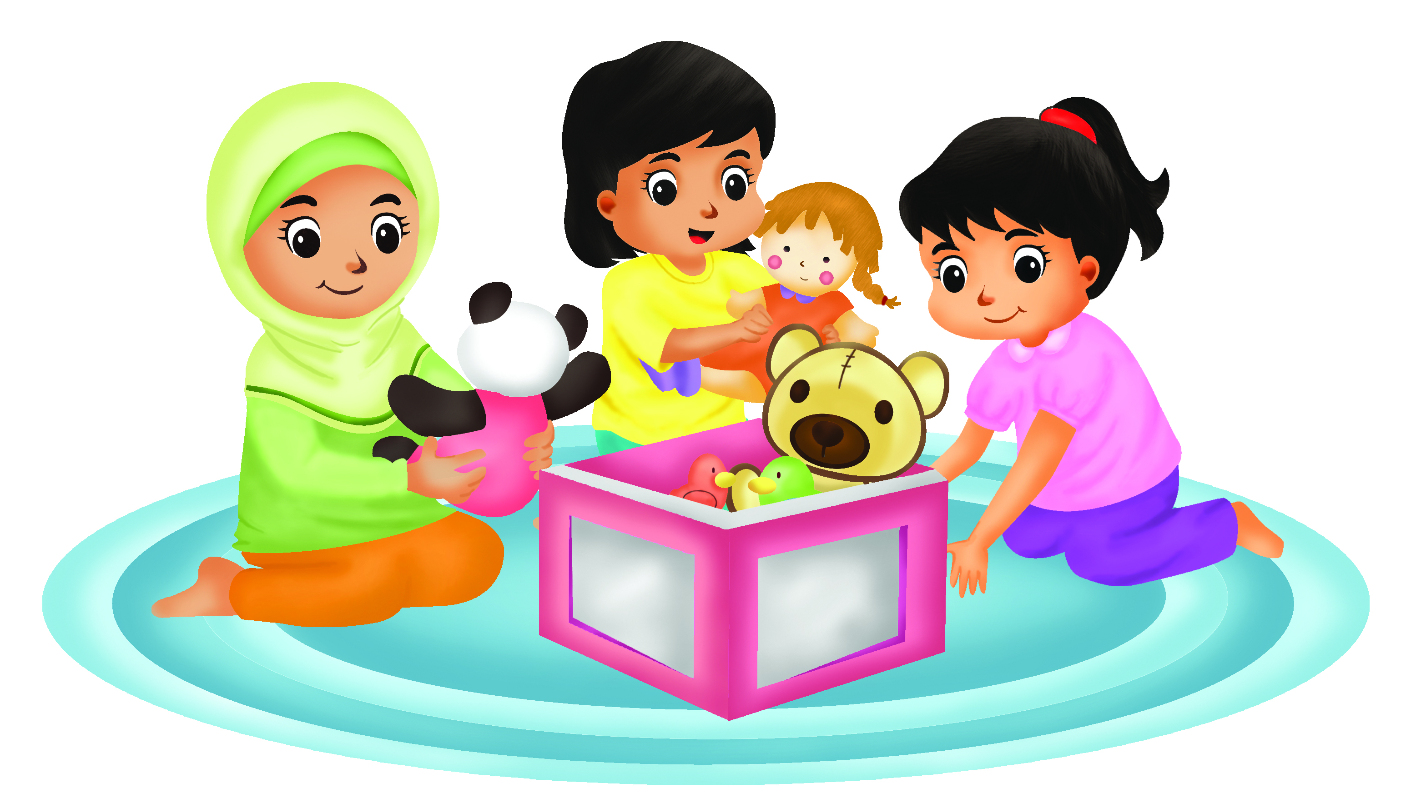
Merapikan Mainan
Kita harus merapikan mainan setelah bermain.
Dengan begitu, mainan tidak hilang.
Mainan juga tidak mudah rusak.
Rumah tampak rapi kembali.

